Slide 1
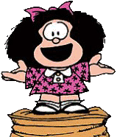
¿¿QUÉ ES LA ESCRITURA??

Slide 2
Escribir es un proceso mediante el cual se produce un texto escrito.
Surge de la necesidad de comunicarse.
La concepción ha ido cambiando a través del tiempo, ya que lectura y escritura es un proceso que se da conjuntamente.
PROPOSITOS DE LA ESCRITURA
Resolver cuestiones de la vida cotidiana haciendo un uso practico de ella.
Acceder a la información y a formas superiores de pensamiento
Apreciar el valor estético o uso literario del lenguaje escrito. Cuando es utilizado para expresar fantasía, imaginación o sentimientos.

Slide 3
Es un símbolo de materialidad verbal o no verbal la escritura es, el mayor de
los inventos humanos (Goodman)“
“ La escritura como un instrumento para resolver cuestiones de la vida cotidiana, y ser cada día más autónomo”(Tolchinsky)
FUNCIONES DE LA ESCRITURA:
Función-practico- científico-literario
Practico : Instrumento para resolver problemas de la vida cotidiana.
Científico : Uso de la escritura para potenciar el propio conocimiento
en el sentido más amplio ,con el progreso individual y colectivo que ello implica.
Literario : Contempla aspectos poéticos o estéticos del lenguaje. Nos
permite desarrollar la capacidad de expresar sentimientos, de crear mundos
imaginarios .

Slide 4
ETAPAS DE LA ESCRITURA
Todos conocemos la importancia de la interacción con los materiales escritos en el aprendizaje de la lectoescritura. En este proceso, el niño formula hipótesis, las pone a prueba y las acepta y rechaza según los resultados que va obteniendo. Pero, además, es preciso el acompañamiento y guía por parte del docente. Por ello, además de brindarles diversas actividades, es indispensable recordar bien los pasos que siguen en su evolución, para ayudarlos a avanzar, encontrando el momento y la manera adecuados para provocar "conflictos" de conocimiento que los lleven a buscar nuevas respuestas por sí mismos.
Antes de la etapa de hipótesis pre- silábica no hay comprensión de simbolismo en las letras, por lo que no diferencian letras de dibujos. Gradualmente irán avanzando hacia el nivel siguiente.
Ferreiro y Teberosky, A. proponen 4 niveles de escritura en
niños de 4 a 7 años.
ETAPAS PRESILABICA
SILABICA
SILABICO ALFABETICA
ALFABETICA

Slide 5
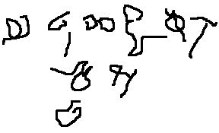
La primera fase se corresponde con el período en el que los niños diferencian ya la escritura del dibujo: los grafismos que tienen una semejanza icónica con su referente son identificados como dibujo, y los que no la tienen, como escritura. Ahora bien, en su intento de representación de la escritura, los niños todavía no llegan a realizar letras convencionales: es la etapa de la escritura indiferenciada.
Diferencia letras y números de otro tipo de dibujos. Reproduce los rasgos imitando los trazos de manuscrita o imprenta.
Estas grafías no tienen linealidad, orientación ni control de cantidad. En algunos casos necesita del dibujo para significar sus textos.

Slide 6
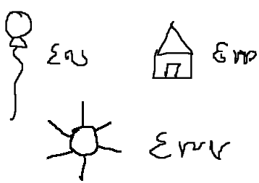
En la segunda fase, utilizan un repertorio variado de grafías convencionales: es la fase de la escritura diferenciada. En ella las producciones escritas están reguladas por determinadas hipótesis que los niños manejan: linealidad, unión y discontinuidad, número mínimo de letras, variedad interna entre las mismas.
Posteriormente, comienza a organizar las grafías una a continuación
de la otra.
Sólo puede ser leída por su autor.

Slide 7
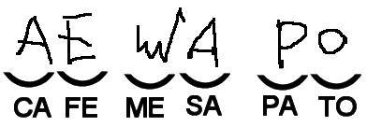
En la tercera, la fase silábica, los niños comienzan a establecer relaciones entre sus grafismos y los aspectos sonoros de la palabra, pero es una producción conducida por la segmentación silábica de la palabra. Identifican la sílaba, pero ésta suele ser representada mediante una sola letra. Así, por ejemplo, MARIPOSA podría ser representada por A I O A.
El tamaño de las palabras es proporcional al tamaño del objeto.
- Cada letra tiene el valor de una sílaba.
- Utiliza letras o pseudo-letras.

Slide 8
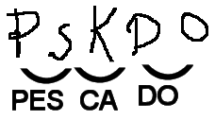
En la fase silábico-alfabética, la cuarta, los niños se dan cuenta de la existencia de correspondencias intrasilábicas, pero no son capaces de segmentar todos los elementos sonoros de la palabra; en consecuencia, en sus producciones el número de letras es inferior al número de consonantes y vocales de la palabra, porque algunas letras quedan sin reflejar.
Es un período de transición, en el que se manejan las dos hipótesis.
- Algunas letras mantienen el valor silábico- sonoro, mientras que otras no.
- Conviven ambas hipótesis en una misma escritura.

Slide 9
. En la quinta fase, los niños reconocen una correspondencia alfabética exhaustiva: a cada consonante y vocal de la palabra corresponde una letra. Se encuentran ya en la etapa alfabética
- A cada letra le corresponde un valor sonoro.
- A pesar de que han avanzado en la construcción del sistema de escritura, esta hipótesis no es el punto final del proceso, ya que luego se enfrentará con otras dificultades (ortografía, separación de palabras, etc.).

